Slide 1
AI literacy
Artificial Intelligence Literacy
2026 Summer
조 상구 교수
소프트웨어융합과 AI 빅데이터 전공 경복대학교

Slide 2
Contents
AI Literacy
Machine Learning
생성형 AI(Generative AI)
직업의 변화
교육의 변화

Slide 3
AI Literacy는 개인 역량(competencies ) :
AI 기술을 비판적으로 평가하고,
AI와 효과적으로 소통하고 협업하며,
가정 및 직장에서 AI를 도구로 사용할 수 있는

Slide 4

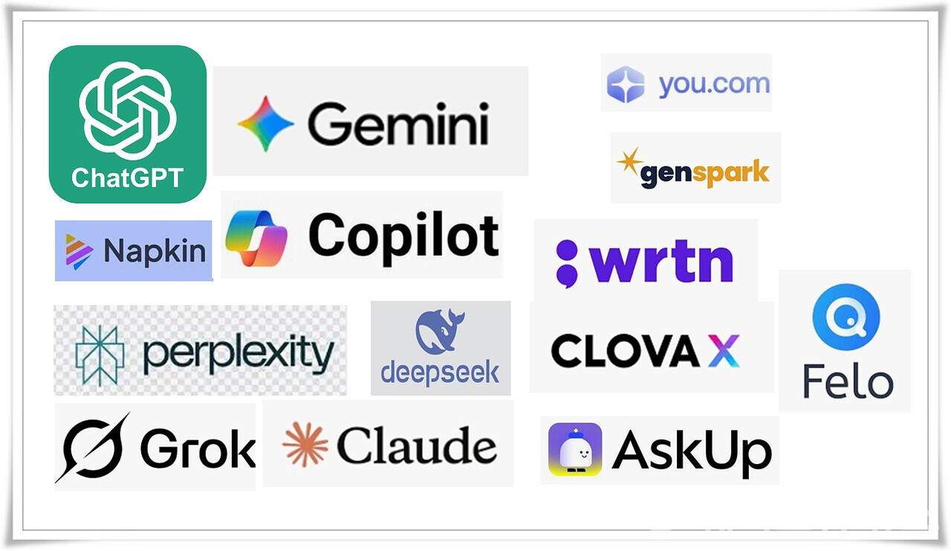

AI Literacy

Slide 5
Contents
AI Literacy
Machine Learning
생성형 AI(Generative AI)
직업의 변화
교육의 변화

Slide 6
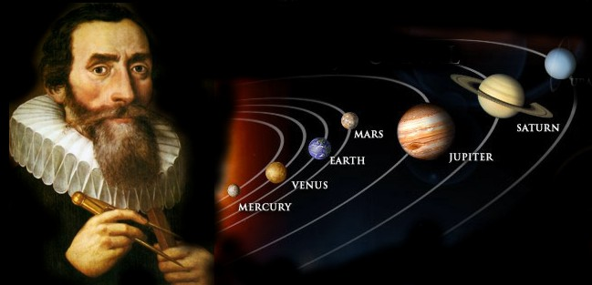
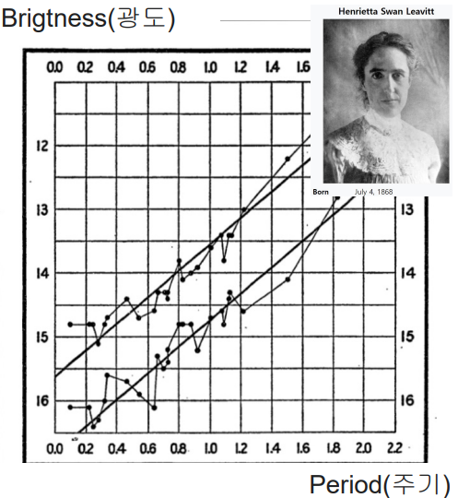
머신러닝이전 시대에는 관측된 데이터에 존재하는 규칙성(Regularities, Patterns)을 사람이 직접 궁리하고 발견하여 새로운 데이터를 예측 (귀납법)

Slide 7

과거 데이터에 존재하는 규칙성(Regularities, Patterns)을 컴퓨터가 발견하게 하여 새로운 데이터를 예측하는 것이 Machine Learning (New Paradigm)
Rules
Classical
Programming
Answer
Data
Rules
Machine
Learning
Rules
Answer

Slide 8
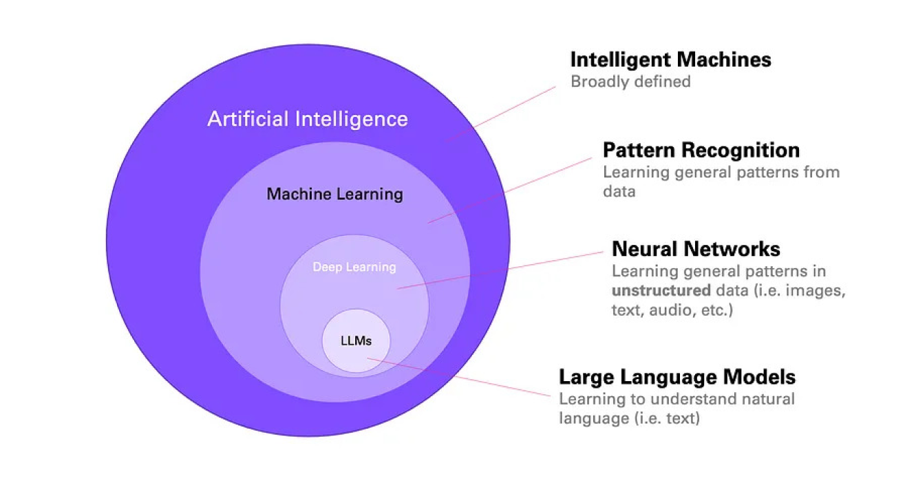

Slide 9
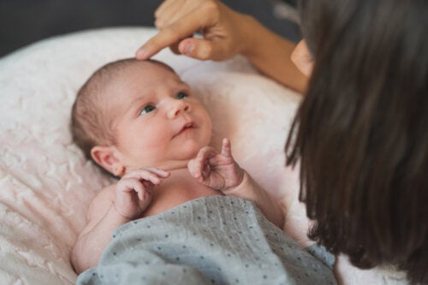
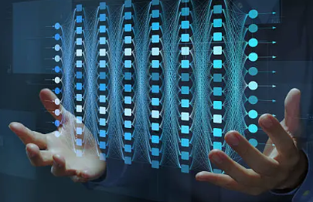
How to classify ?
Human
Deep Learning

Slide 10
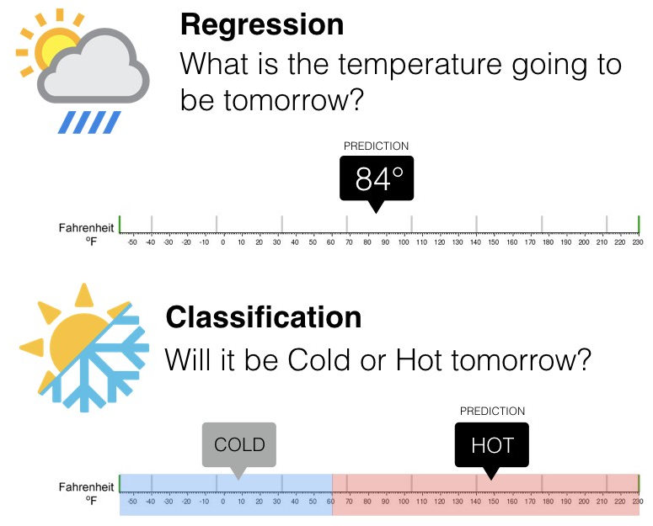
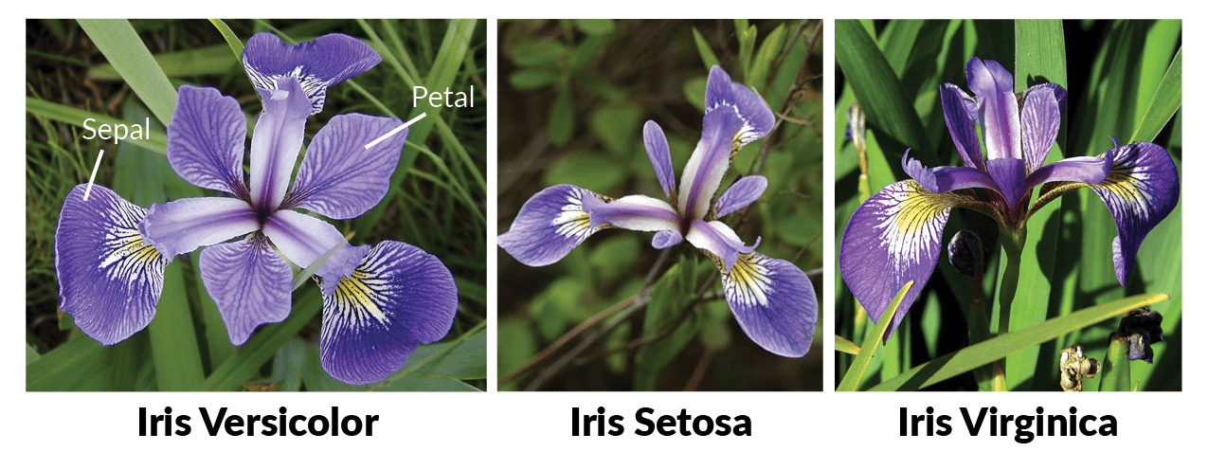
Supervised Learning

Slide 11
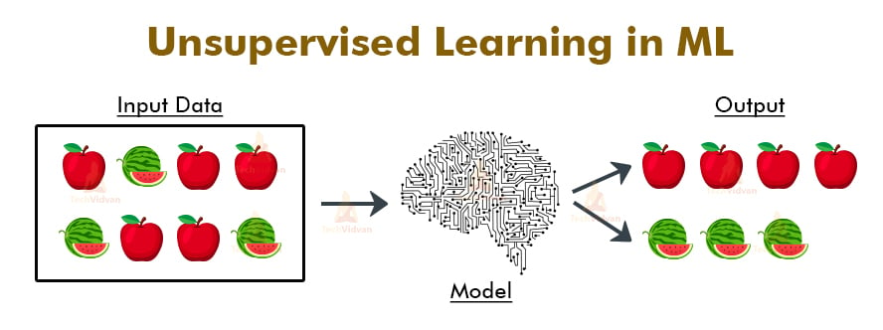
Unsupervised Learning

Slide 12
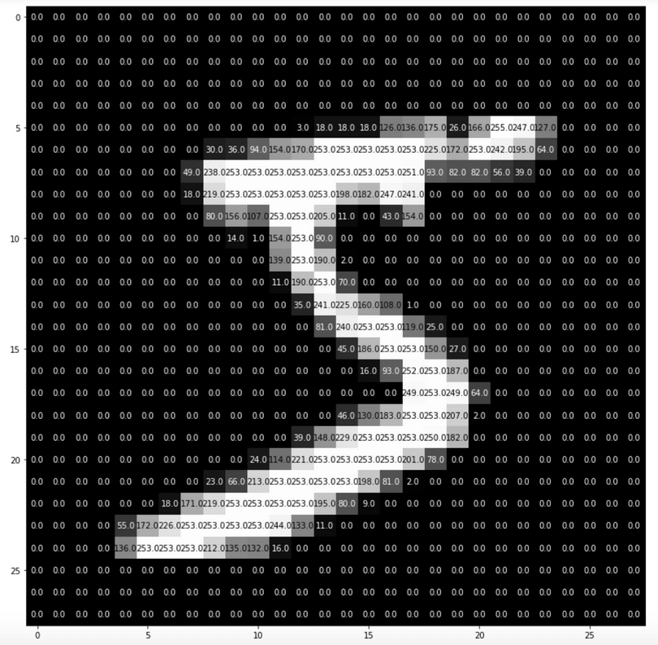
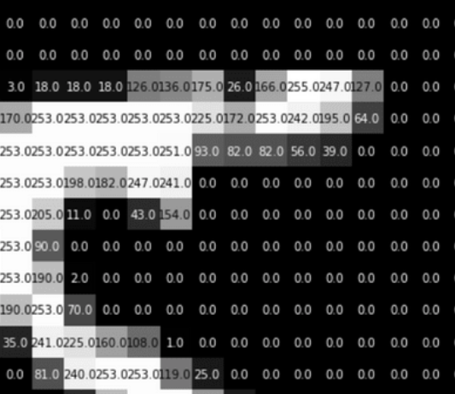

Slide 13
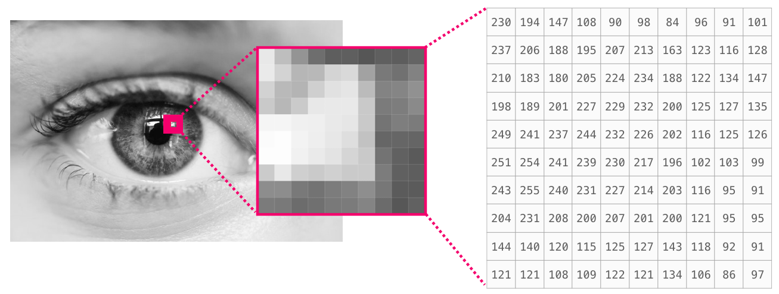
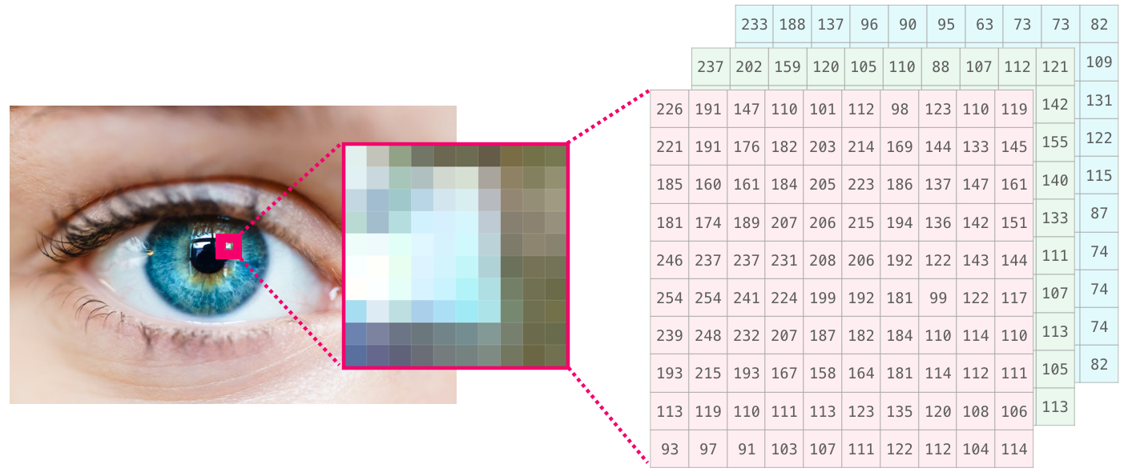
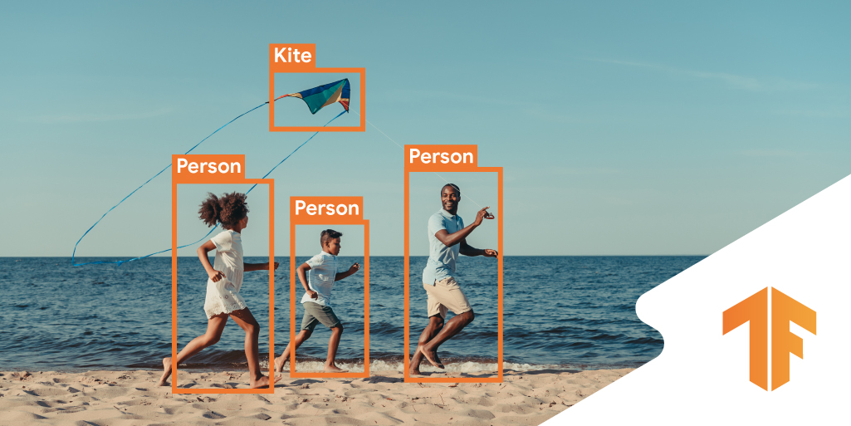
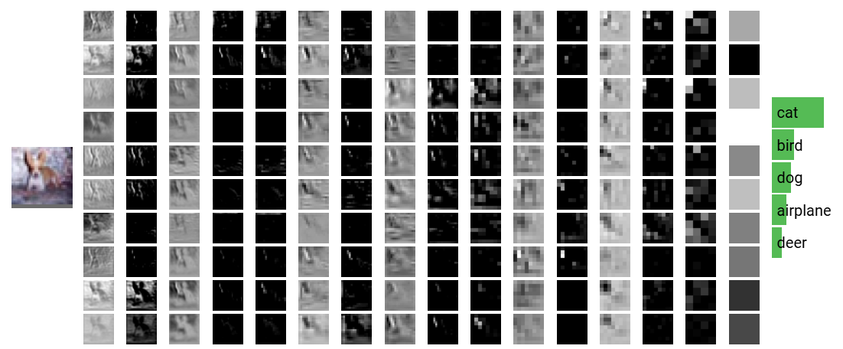
컴퓨터가 Image를 분류(Classification) : https://cs231n.stanford.edu/

Slide 14
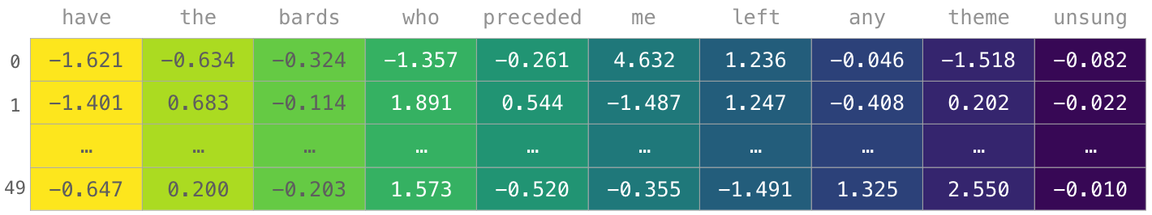
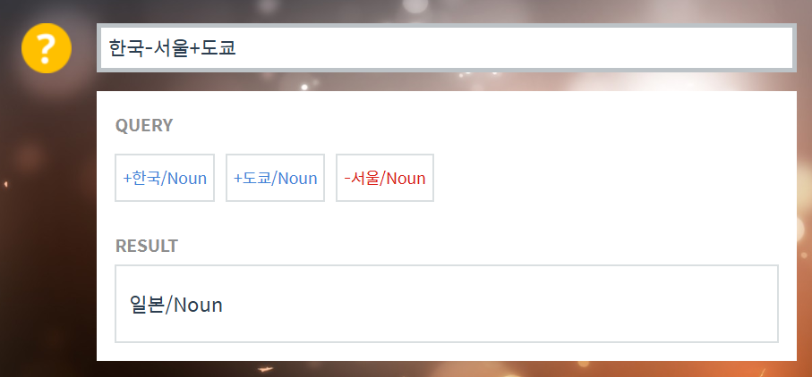
컴퓨터가 Text를 처리하는 mechanism : https://word2vec.kr/search/

Slide 15
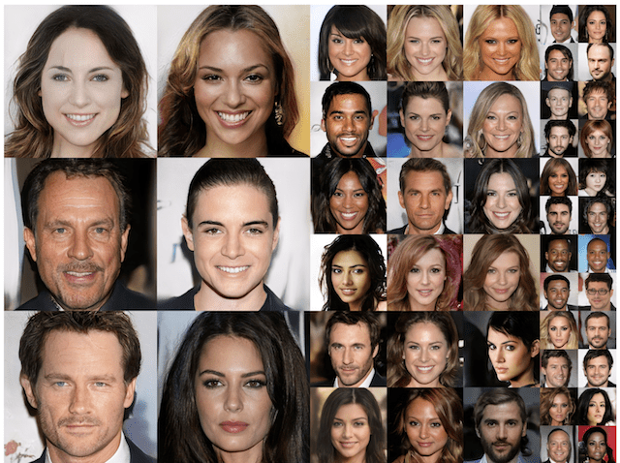
Examples of Photorealistic GAN-Generated Faces.Taken from Progressive Growing of GANs for Improved Quality, Stability, and Variation, 2017.

Slide 16


Deep Learning
It’s a face.
The Matrix is everywhere. ~~~

Slide 17
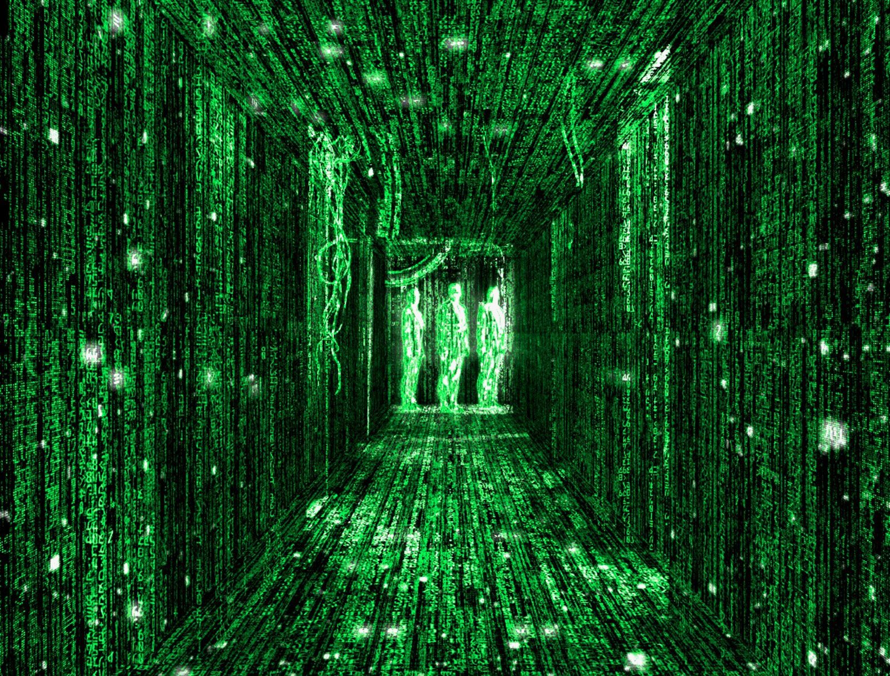
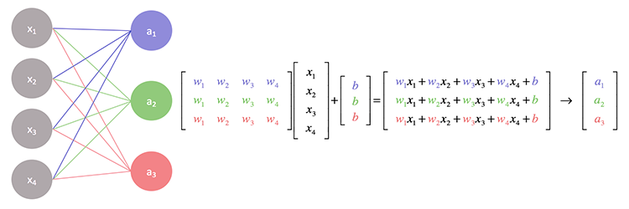
Matrix Transformation
The Matrix is everywhere. It is all around us. Even now, in this very room. You can see it when you look out your window, or when you turn on your television. You can feel it when you go to work, when you go to church, when you pay your taxes. It is the world that has been pulled over your eyes, to blind you from the truth." (Morpheus)

Slide 18
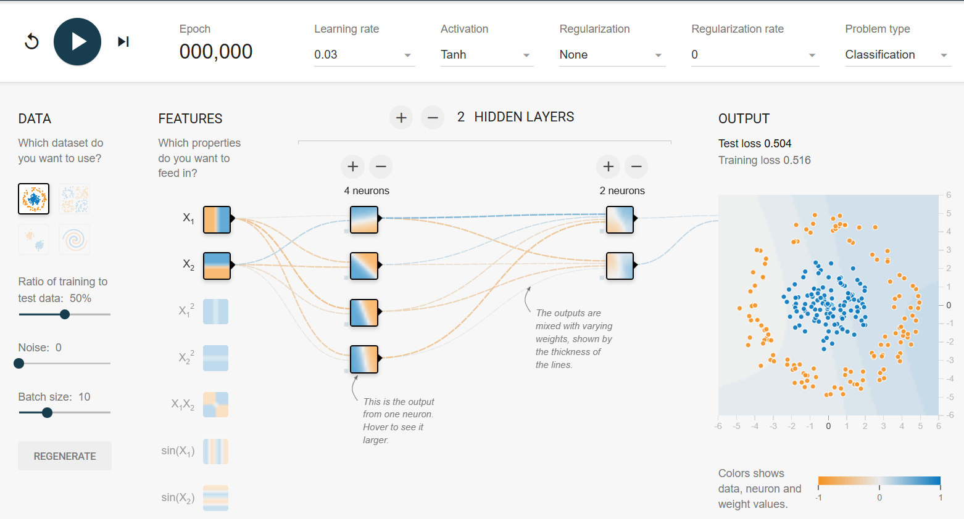
Deep Learning Playground
https://playground.tensorflow.org/

Slide 19
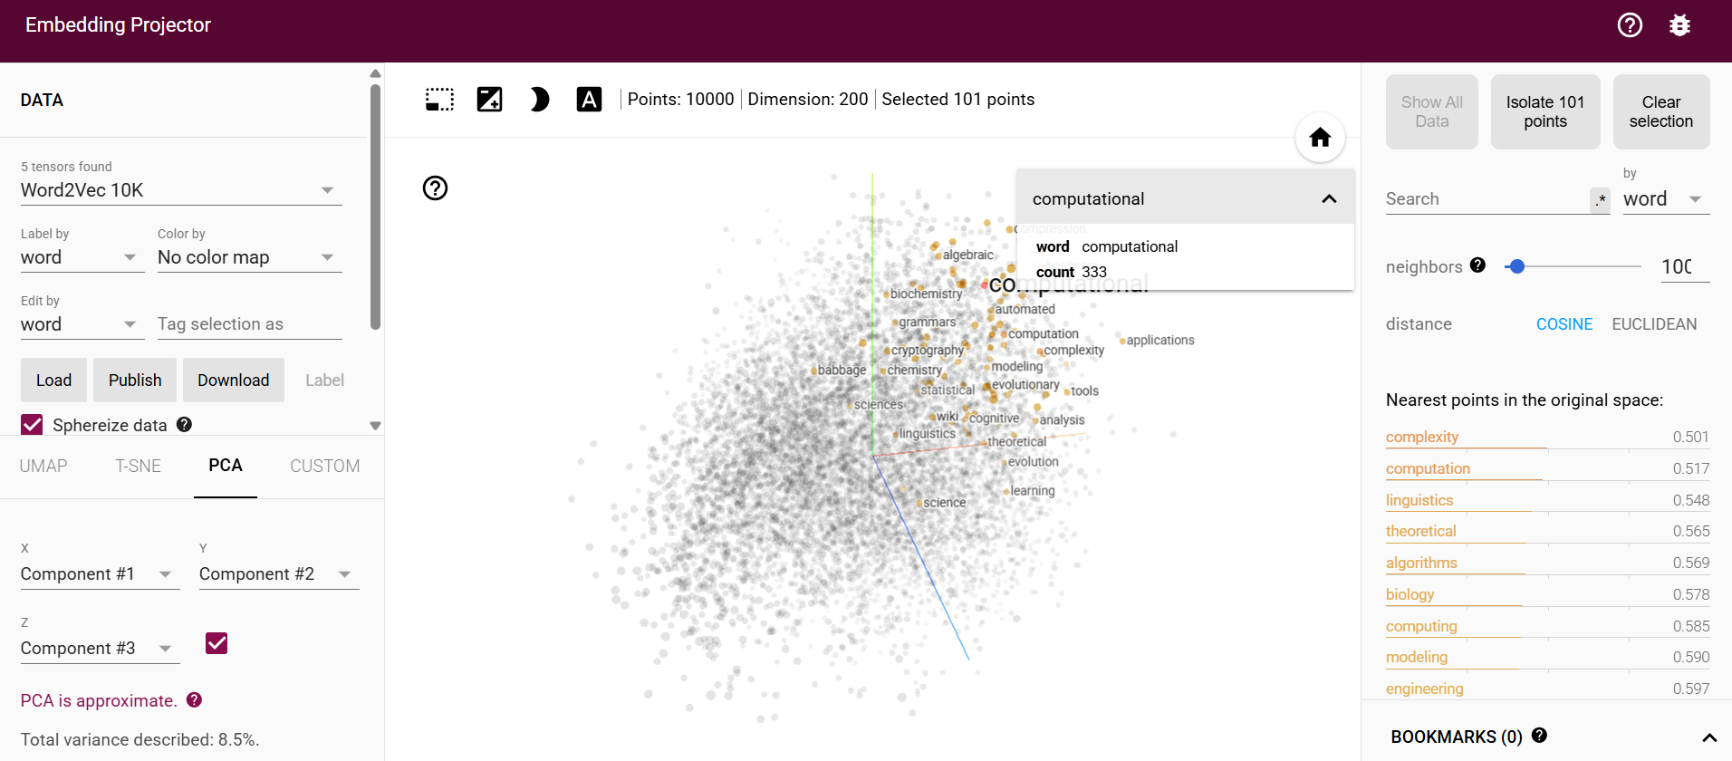
Word to Vector
https://projector.tensorflow.org/

Slide 20
Contents
AI Literacy
Machine Learning
생성형 AI(Generative AI)
직업의 변화
교육의 변화

Slide 21



데이터를 학습한 딥러닝은 이전 단어들을 기반으로 다음 단어를 확률적으로 예측하여 텍스트, 이미지, 음악, 코드 등 새로운 콘텐츠를 생성하는 LLM(Large Language Model)
블랙 ?
핑크
커피
홀

Slide 22

데이터를 학습한 딥러닝은 이전 픽셀들을 기반으로 다음 픽셀를 확률적으로 예측하여 텍스트, 이미지, 음악, 코드 등 새로운 콘텐츠를 생성하는 LLM(Large Language Model)

Slide 23
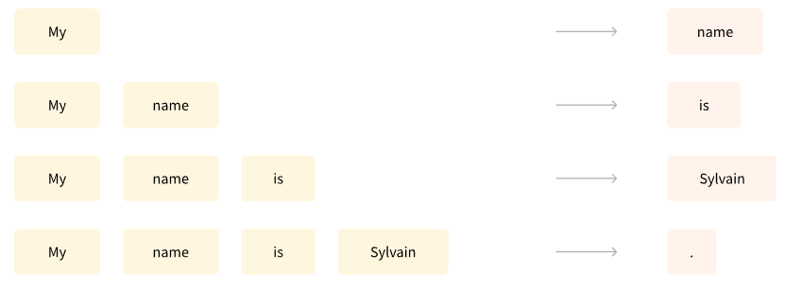
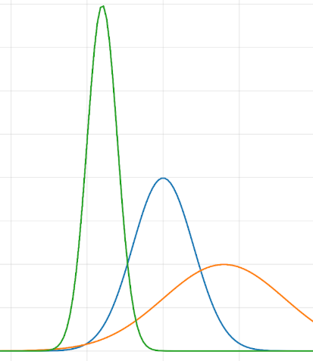
데이터를 학습한 딥러닝은 이전 단어들을 기반으로 다음 단어를 확률적으로 예측하여 텍스트, 이미지, 음악, 코드 등 새로운 콘텐츠를 생성하는 LLM(Large Language Model)
https://huggingface.co/learn/nlp-course/chapter1/4?fw=pt

Slide 24
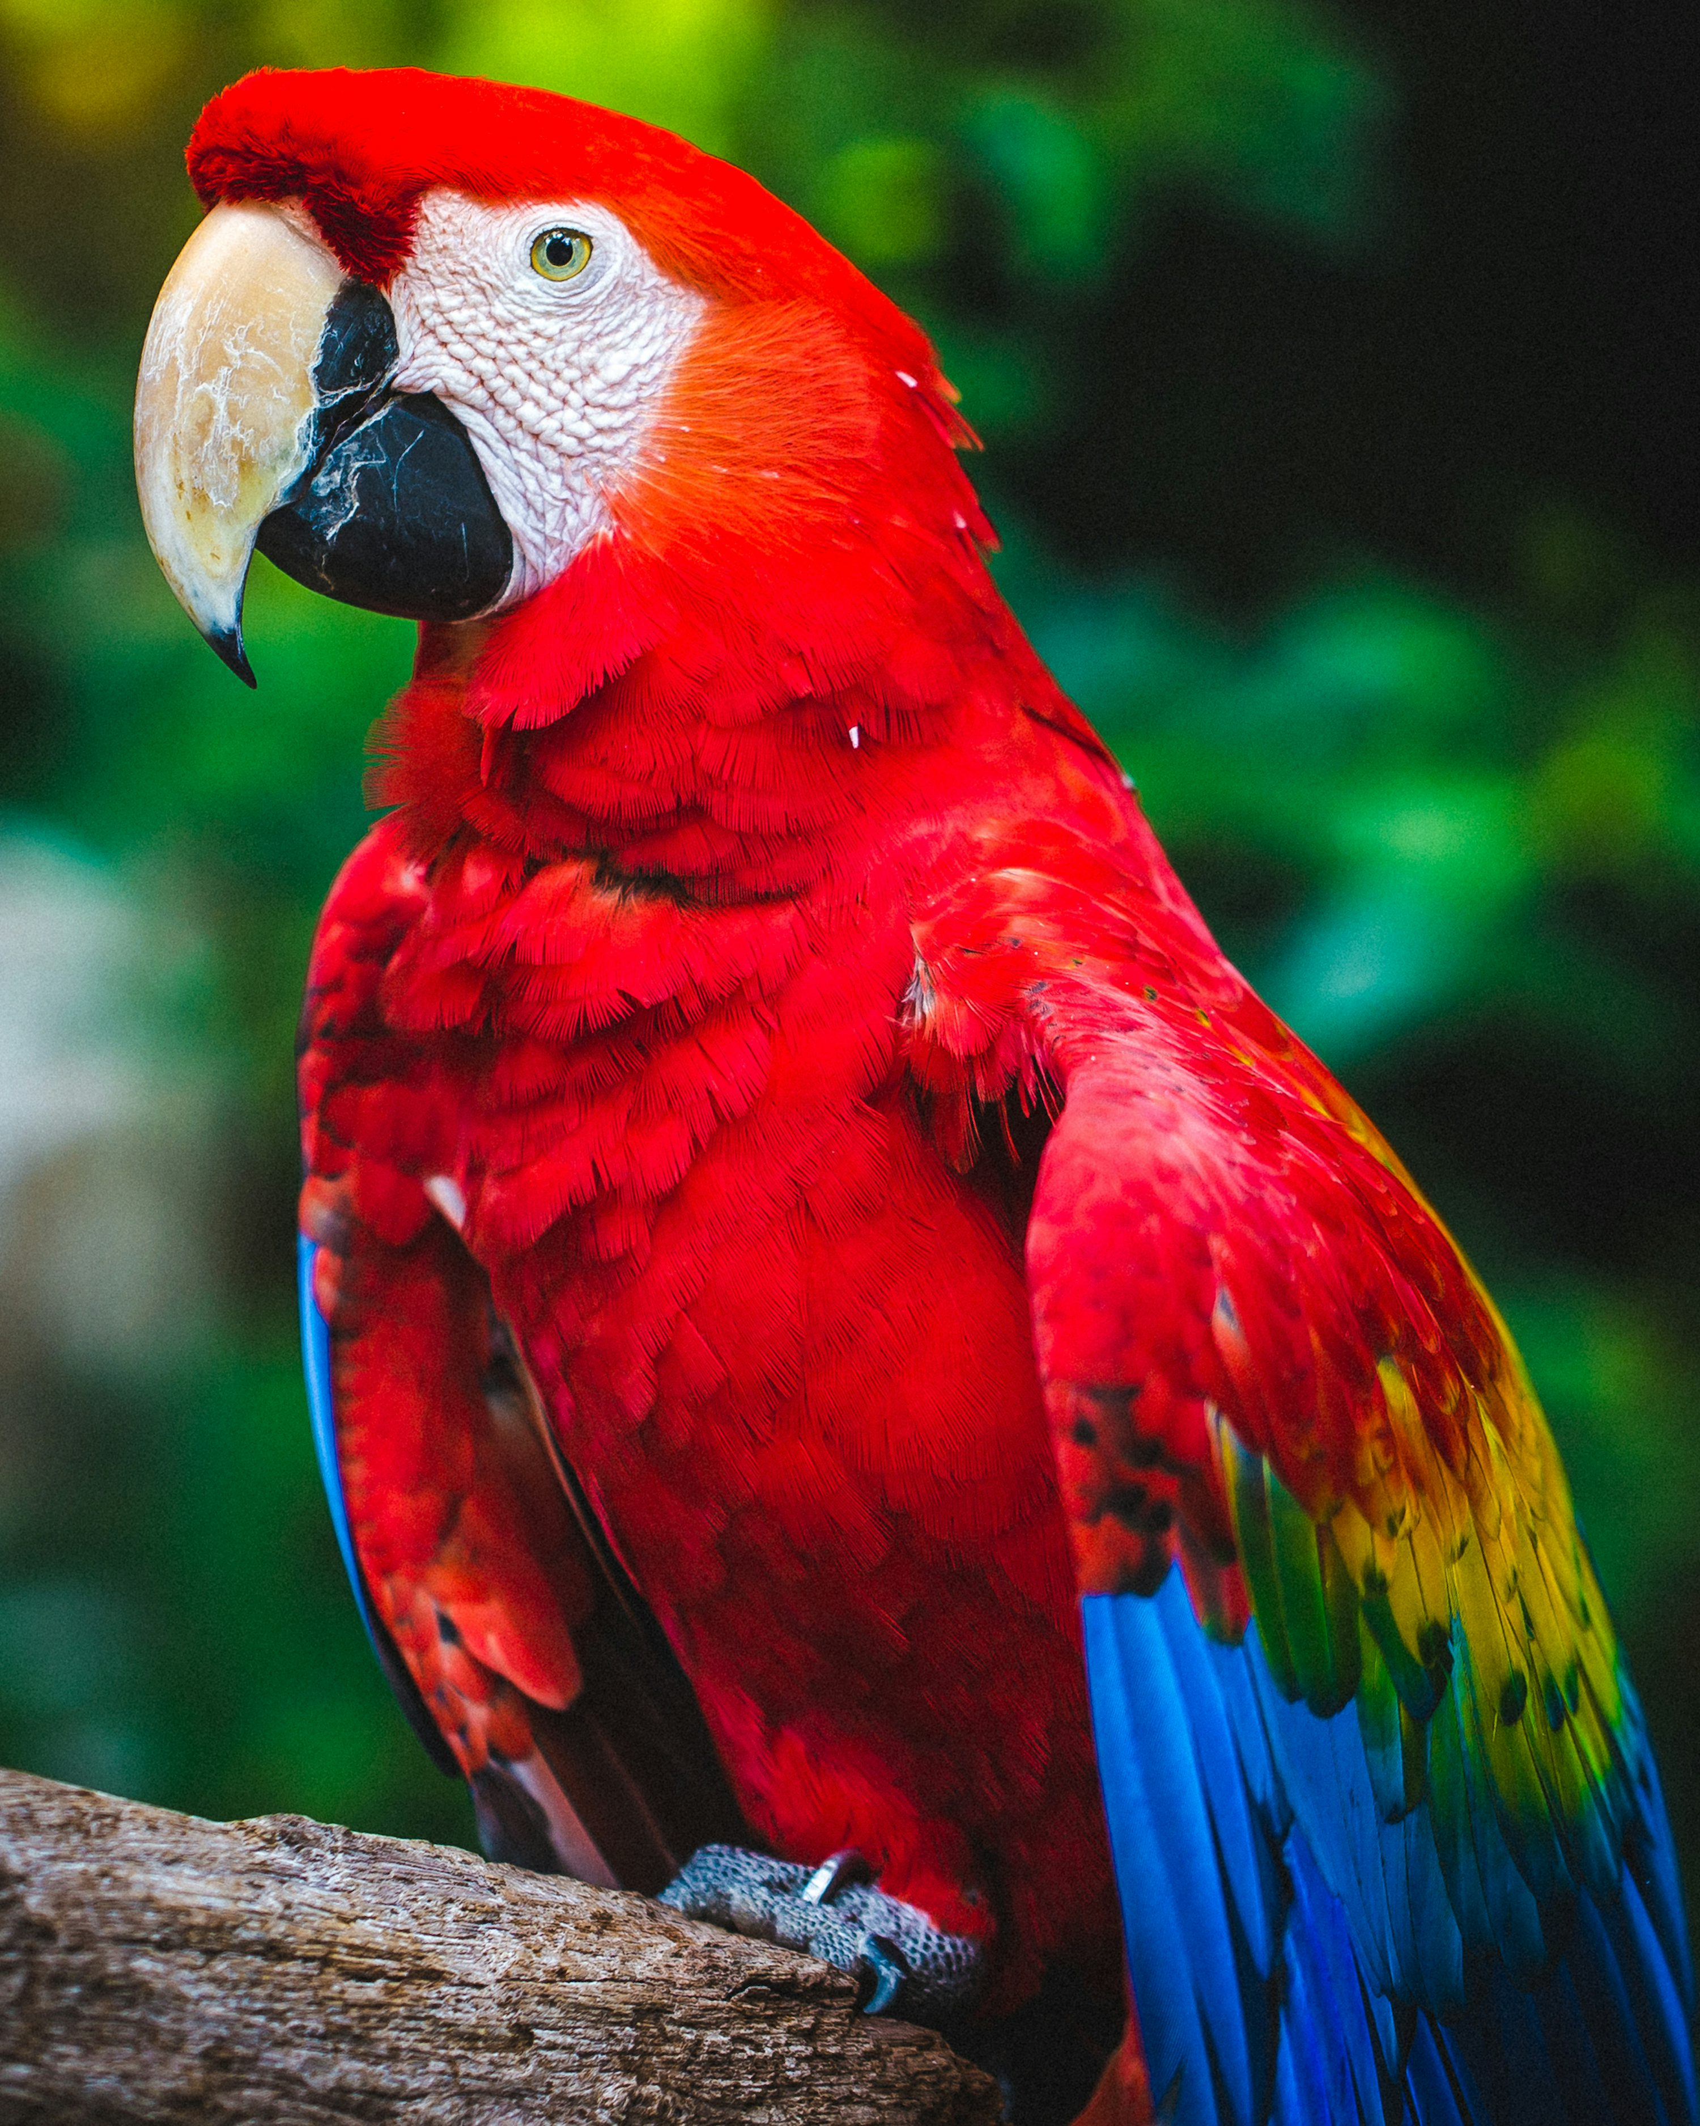
확률적 언어모델을 가진 앵무새(Generative AI, LLM)
대규모 언어 모델 (Large Language Model, LLM)
수십억 개의 단어를 학습하여 사람처럼 자연스럽게 언어를 생성하는 인공지능
신경망(Neural Network) 기반으로 문맥을 이해하고 논리적 답변 생성 가능
대표 모델: GPT-4, Claude, Gemini, LLaMA 등

Slide 25
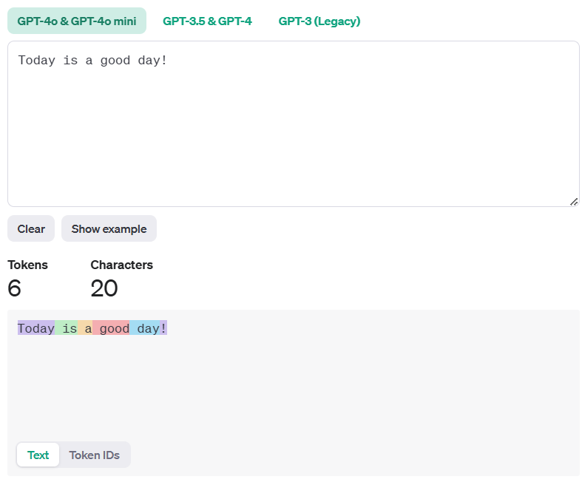
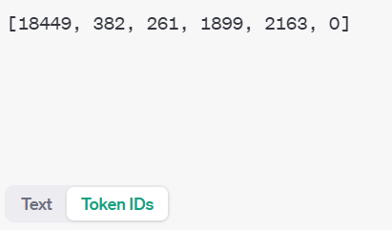
LLM(Large Language Model) :
텍스트를 토큰화(Tokenization)하여 수자로 처리한 후
토큰 간의 통계적 관계(확률)를 학습하여 일련의 토큰에서 다음 토큰을 생성하는 방식으로
인간 언어를 생성(Generation)
https://platform.openai.com/tokenizer
https://openai.com/api/pricing/

Slide 26
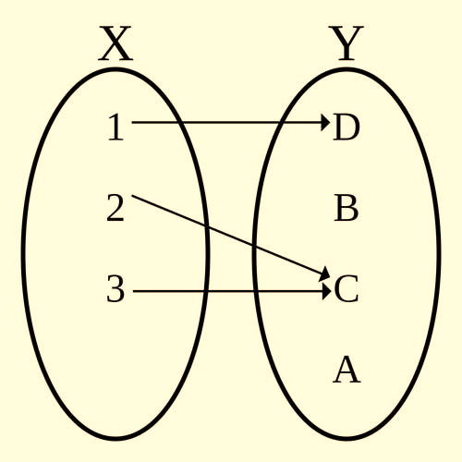




컴퓨터의 학습은 Pattern Recognition(패턴 인식)으로 “복잡한 함수를 찾는 과정”
입력(Input)을 출력(Output)에 점대점(point by point)으로 매핑하는 작업만을 학습
Input ($x$)
$$f\left(\right)$$
Output : $f\left(x\right)$
$$y=f\left(x\right)$$

Slide 27
할루시네이션(Hallucination, 인공지능 환각)
생성형 AI 모델이 정보를 처리하거나 답변을 생성할 때, 그럴듯하지만 사실 관계가 틀렸거나 문맥에 전혀 맞지 않는 허위 정보를 진짜인 것처럼 생성해내는 현상
확률적 단어 짜맞추기: 끝말 이어가기 끝판왕
학습 데이터의 한계: AI가 배운 데이터 자체에 잘못된 정보나 편향이 섞여 있었거나, 정보가 부족할 때
최신 정보의 공백: AI가 학습을 마친 시점 이후에 일어난 일에 대해 질문하면, 모른다고 답하는 대신 아는 지식을 조합해 지어냄

Slide 28
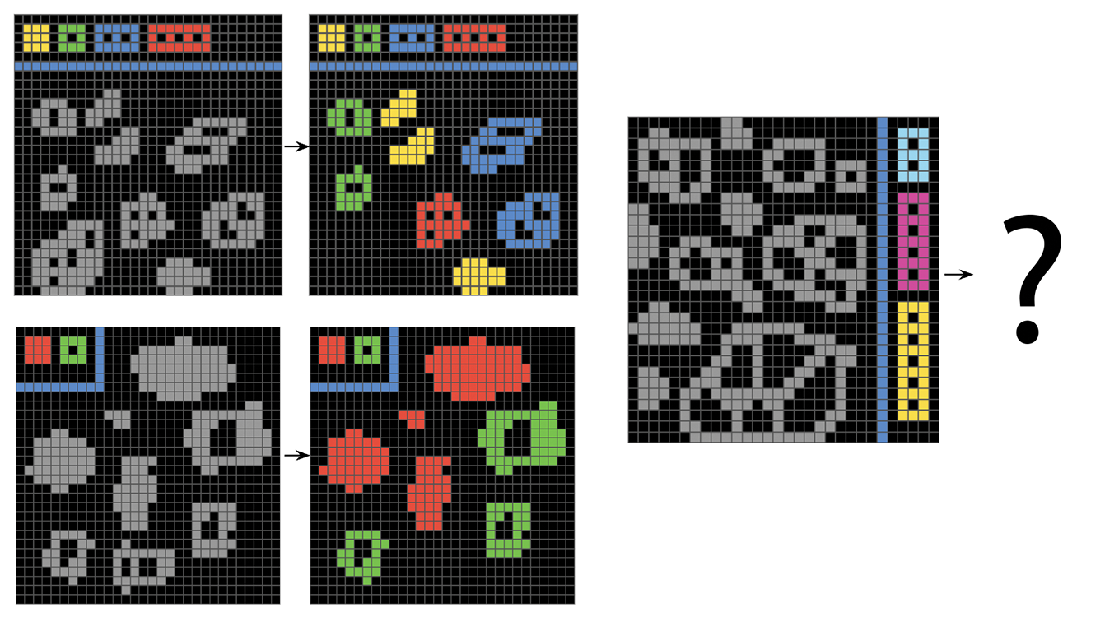
LLM의 한계는 정보 검색(Information Retrieval)만 잘함
학습 중에 접했던 패턴과 매우 유사한 패턴을 인식하거나 생성해 내며 본질적으로 새로운 상황에 적응하는 능력이 떨어짐 (아래 그림 An easy yet novel puzzle)

Slide 29
Contents
AI Literacy
Machine Learning
생성형 AI(Generative AI)
직업의 변화
교육의 변화

Slide 30
AI는 일자리를 없애기도 하고 업무 내용과 직업 구조를 바꾸고 새로운 직업도 만들 가능성이 증가
반복적이고 규칙적인 업무는 자동화될 가능성이 높아짐
같은 직업 안에서도 일부 과업은 AI가 맡고, 인간은 판단·소통·책임이 필요한 일에 더 집중하는 방식으로 변경
AI를 다루는 능력이 중요한 역량이 되면서 재교육과 숙련 고도화가 더 중요해질 전망

Slide 31
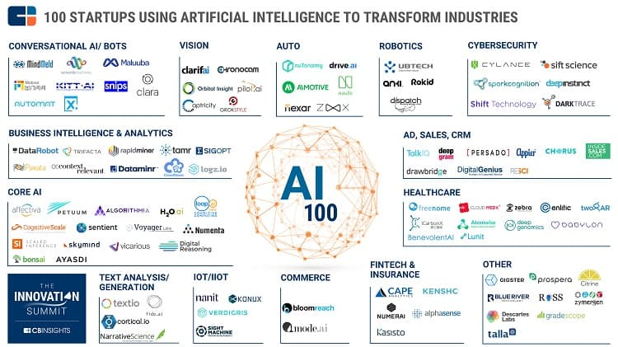
데이터 기반의 지식(육체) 노동이 중심이고, 사람의 손길이 많이 필요한 분야로 정형화된 업무 패턴이 반복되어 AI가 학습하기에 적합 : AI의 역할이 커질 것으로 예상
https://www.nanalyze.com/2017/05/artificial-intelligence-service-core-ai/

Slide 32
학과 |  | 바뀌는 방향
정보과/컴퓨터과 | 1 | 코딩만이 아니라 데이터, AI 활용, 현장 학습, 자동화 도구 사용이 중요해짐
회계과/세무과 | 2 | 단순 전표 입력, 기초 정산은 줄고, 분석·검토·예외 처리 비중이 커짐
디자인과 | 3 | 기본 시안 제작은 AI가 보조하고, 창의적 기획·수정·브랜딩 역량이 중요해짐
사무행정과 | 4 | 문서 작성, 정리, 일정 관리 같은 반복 업무가 크게 자동화됨
조리과/외식과 | 5 | 레시피 개발, 위생관리, 주문·재고 관리에 AI 활용이 늘어남
기계과/전기과/자동화과 | 6 | 설비 운영, 예지보전, 스마트팩토리 대응 역량이 중요해짐
미용과 | 7 | 예약·상담·홍보는 AI가 돕고, 고객 응대와 감각은 사람 역할이 남음
보건간호과 | 8 | 기록·안내 업무는 자동화되지만, 돌봄·상담·현장 대응은 여전히 중요함

Slide 33
Contents
AI Literacy
Machine Learning
생성형 AI(Generative AI)
직업의 변화
교육의 변화

Slide 34
교사인 나는 학생들에게 무엇을 어떻게 가르쳐야 하지?

Slide 35

Problem
지름이 1인 원이 존재하며 그 둘레를 $π$ 라고 한다
피타고라스 정리를 이용한 두 점사이의 거리(L2)이외 어떠한 수학공식, 함수는 사용하지 않고
$π$(원주율)를 구하는 코드를 제시하고 토론하라
지름 = 1
3.142857…… 무한소수

Slide 36
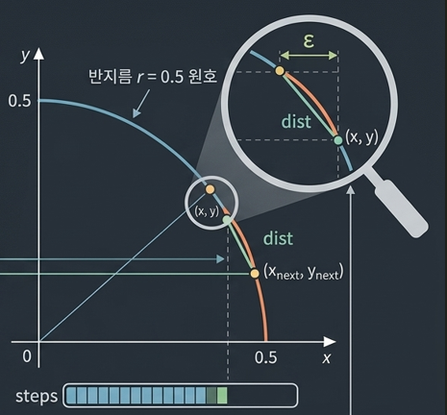
Solving
epsilon = 0.000001
r = 0.5
total_distance = 0.0
x = r
while x > 0.0:
x_next = max(x - epsilon, 0.0)
y1 = (r**2 - x**2) ** 0.5
y2 = (r**2 - x_next**2) ** 0.5
# 피타고라스: 두 점 사이 거리
total_distance += ((x_next - x)**2 + (y2 - y1)**2) ** 0.5
x = x_next
print(f"π ≈ {total_distance * 4 / (2 * r):.10f}")

Slide 37
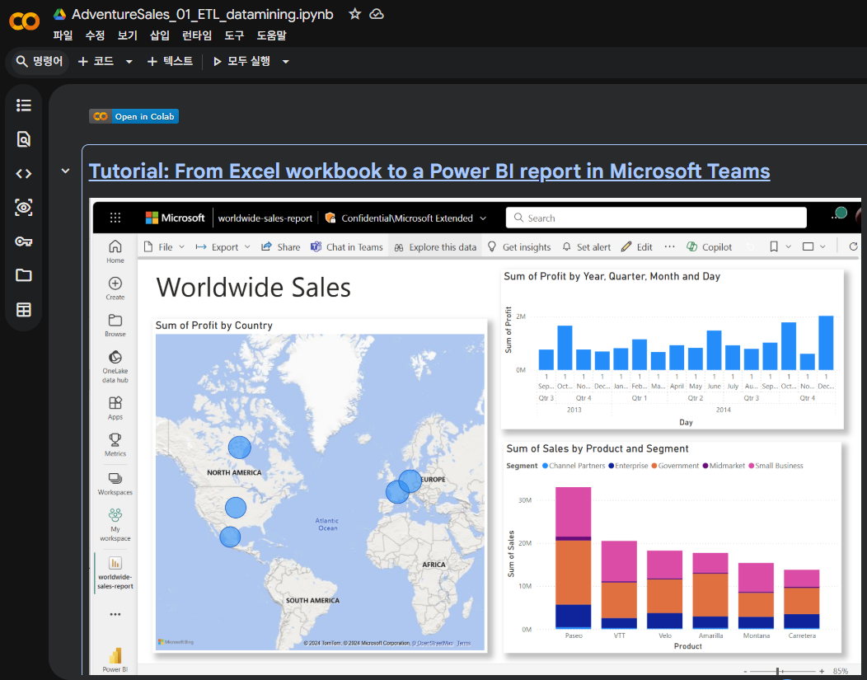
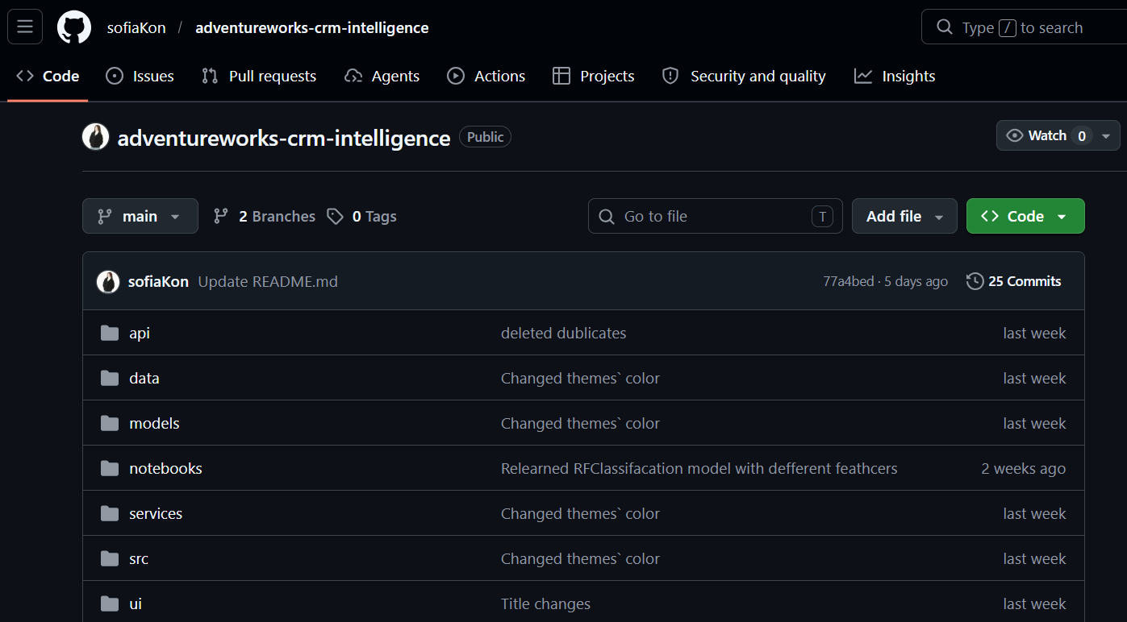
Portfiolio
Project Requirement
Service Application

Slide 38
학교 교육의 변화
단순 실습형 수업보다 프로젝트형 수업이 증가
자격증 준비만 하는 방식에서 포트폴리오 중심으로 변환
AI를 배우는 과목이 아니라, 전공 도구로 쓰는 방식이 중요
학생들은 졸업 전에 실제 산업 문제를 다뤄보는 경험이 더 중요
기술을 배우는 방식에서
기술과 AI를 함께 써서 문제를 해결

Slide 39
Problem
Issue
Requirement
해결하는 역량
문제를 정의하는 능력
AI를 활용하는 능력
결과를 검토·수정하는 능력

Slide 40
기초 이론 교육
선형대수, 통계, 자료구조론, 데이터베이스 구조 등 기초 교육을 강화하여 생각할 수있는 역량을 키워야 함
탑다운(Top-Down)방식으로의 전환
기존 방식 (Bottom-Up): 기초 문법이나 이론부터 차근차근 배워서 문제를 푸는 방식
새로운 방식 (Top-Down): 이제는 ‘해결해야 할 문제(전체 그림)’를 먼저 정의하고, 이를 해결하기 위해 거꾸로 세부적인 내용을 파고드는 방식이 필요

Slide 41
LLM(인공지능)의 역할 변화
‘해답지’가 아닌 ‘드릴(Drill)’- 과거처럼 교수나 강사에게 의존할 필요가 없어졌음
LLM에게 단순히 답을 달라고 요청하는 것에 그치지 않고,
질문을 끊임없이 세분화(Drill down)하며,
질문하는 과정을 통해 전체 프로세스를 스스로 이해해 나가는 것

